Slide 1
Отчет главного врача КГБУЗ «Консультативно-диагностический центр Алтайского края» по итогам работы в 2024 году
Вахлова Жанна Игоревна
Главный врач
2025

Slide 2
Задачи на 2024 год
Стратегия развития КГБУЗ «Консультативно-диагностический центр
Алтайского края» на 2024-2028 гг.
Задачи стратегии:
Формирование эффективной модели оказания первичной специализированной медико-санитарной помощи за счет использования процессного подхода к организации медицинской помощи;
Формирование эксклюзивных пациенто - потоков, требующих мультидисциплинарного подхода и экспертного мнения;
Повышение эффективности использования оборудования;
Внедрение современных цифровых технологий в деятельность Центра;
Создание референс - центров;
Подготовка методических рекомендаций для диагностических служб Алтайского края;
Повышение финансовой устойчивости Центра

Slide 3
ОРГАНИЗАЦИОННАЯ СТРУКТУРА СТРУКТУРА
Краевой эндокринологический амбулаторный центр
Лечение пациентов с осложненным сахарным диабетом, включая прием по диабетической стопе и диабетической ретинопатии
Лечение остеопороза
Диспансерное наблюдение пациентов с редкими эндокринологическими заболеваниями
Консультативно-поликлиническое отделение
Клинико-диагностическая лаборатория
Микробиологическая лаборатория
Патолого-анатомическое отделение
Отделение дневного стационара
Группа анестезиологии-реанимации
Отделение лучевой диагностики
Отделение эндоскопии
Отделение реабилитации
Отделения УЗИ и функциональной диагностики
Отдел профилактической дезинфекции
Единая региональная информационно-справочная служба по единому номеру "122"
Центр амбулаторной онкологической помощи
Диспансерное наблюдение доброкачественных новообразований молочной железы
Диспансерное наблюдение онкологических заболеваний
Прием пациентов с подозрениями на онкологические заболевания
Центр охраны здоровья семьи и репродукции
Диспансерное наблюдение женщин репродуктивного возраста с тяжелыми соматическими заболеваниями

Slide 4
Новые подразделения в структуре Центра
Дополнительные возможности
Койки медицинской реабилитации в составе дневного стационара;
Дополнительные средства на оплату медицинской реабилитации, позволившие обеспечить в рамках реабилитации проведение лекарственной терапии;
Единые принципы при организации мероприятий по соблюдению санитарных норм и правил;
Привлечение дополнительного финансирования по ДВН, ПВН, ДН, репродуктивному здоровью
Отдел профилактической дезинфекции
Дополнительные лицензии:
.
Профилактические медицинские осмотры
Медицинская реабилитация в условиях дневного стационара;

Slide 5
Анализ деятельности центра (ОМС)
Динамика посещений, тыс.
Динамика объёмов лучевой диагностики, тыс.
- 3,7%
- 3,3%
Динамика объемов функциональных исследований, тыс.
Динамика объемов эндоскопических исследований, тыс.
Динамика лабораторных исследований, тыс.
+ 6,5%
+20,5%
+ 13,9%

Slide 6
Анализ деятельности центра (внебюджет)
Динамика посещений, тыс.
Динамика объёмов лучевой диагностики, тыс.
Динамика объемов КТ и МРТ, тыс.
- 14,9%
+ 50,0%
Динамика объемов функциональных исследований, тыс.
Динамика объемов эндоскопических исследований, тыс.
Динамика лабораторных исследований, тыс.
-6,4%

Slide 7
Количество пациентов, получающих платные медицинские услуги в КДЦАК
+178%

Slide 8
Анализ складских запасов 2023-2024 гг., тыс. руб.
Лекарственные препараты – 1,6 раза
Изделия лабораторной диагностики – 2,1 раза
Изделия медицинского назначения –
1,5 раза
Отсутствие системы заказов сбалансированной на объемы и наличие складских остатков в отделениях
Увеличение цен на 15%
1,6 раза
48 484,2
28 669, 3

Slide 9
Динамика средней заработной платы, руб.
Категории | Целевой показатель на 2024 год, руб. | Выполнение целевого показателя, % | 2023 | 2024 | Динамика 2024 / 2023 | Прогноз на 2025 год
 |  |  | Средняя заработная плата, руб. | Средняя заработная плата, руб. | % | Средняя заработная плата, руб. | Отклонение, %
Врачи | 88 692 | 104% | 77 630 | 92 558 | +19,2% | 95 000 | 2,6%
СМП | 55 032 | 104,2% | 51 339 | 57 352 | +11,7% | 57 352 | 0,0%
ММП | 45 385 | 104% | 40 381 | 47 269 | +17,1% | 47 269 | 0,0%
Административно-управленческий персонал | х | х | 69802 | 77465 | +11,0%
Прочий персонал | х | х | 33 711 | 36 916 | +9,5%

Slide 10
Заработная плата
Размер специальных социальных выплат из СФР за диспансерное наблюдение и гистологические/цитологические исследования в 2024 году
Доля выплат за ПВН, ДВН в СЗП сотрудников, участвующих в ДВН ПВН за период с августа по декабрь 2024 года
Категория врачей, получающих выплаты | Ежемесячная выплата за месяц, руб.
Врач-патологоанатом | 11 500,00
Врач клинической лабораторной диагностики | 11 500,00
Врач-онколог | 14 500,00
Врач-эндокринолог | 14 500,00
Врач-терапевт | 14 500,00
Медицинская сестра | 6 500,00

Slide 11
Штатная и фактическая численность работников Центра
Укомплектованность должностями
и физическими лицами медицинских работников, %
Доля медицинских работников в структуре численности работающих
, %
67%
66%

Slide 12
Укомплектованность медицинских должностей в разрезе отделений, %
 | 2023 |  | 2024
 | Врачи | СМП | Врачи | СМП
Отделение лучевой диагностики | 90.0 | 82,7 | 87,5 | 93.3
Отделение ультразвуковой диагностики | 100,0 | 84,8 | 99,0 | 92,0
Отделение функциональной диагностики | 98,1 | 81,7 | 89,0 | 94,0
Отделение эндоскопии | 83,6 | 100,0 | 100,0 | 100,0
Консультативно-поликлиническое отделение | 80,8 | 89,2 | 87,3 | 97,3
Центр охраны здоровья семьи и репродукции | 100,0 | 89,0 | 100,0 | 100,0
Центр амбулаторной онкологической помощи | 94,0 | 100,0 | 41,0 | 50,0
Эндокринологический центр | 85,0 | 73,3 | 97,6 | 100,0
Отделение медицинской реабилитации | 62,5 | 66,7 | 85,7 | 100,0
Группа анестезиологии-реанимации | 78,6 | 100,0 | 100,0 | 92,0
Дневной стационар | 95,2 | 77,1 | 77,7 | 100,0
Медико-генетическая консультация | 92,3 | 100,0 | 92,0 | 100,0
Клинико-диагностическая лаборатория | 91,8 | 100,0 | 91,8 | 100,0
Лаборатория микробиологических исследований | 70,6 | 82,9 | 94,0 | 93,0
Патологоанатомическое отделение | 100,0 | 100,0 | 100,0 | 100,0

Slide 13
Квалификация медицинского персонала
Доля аттестованных медицинских работников, %
Структура присвоенных врачам категорий, %

Slide 14
Количество трудоустроенных медицинских работников
Количество целевых мест
в клиническую ординатуру
Подразделения | Врачи | СМП
Отделение дневного стационара | 1
Группа анестезиологии-реанимации | 1 | 4
Клинико-диагностическая лаборатория | 1 | -
Краевой эндокринологический центр | 1 | -
Отделение лучевой диагностики | - | 2
Отделение функциональной диагностики | 1 | -
Отделение эндоскопии | 2 | 1
Консультативно-поликлиническое отделение | 6 | -
Центр амбулаторной онкологической помощи | 2 | -
Отделение медицинской реабилитации | - | 1
 | 2023 | 2024
Неврология |  | 1
Сосудистая хирургия |  | 1
Хирургия | 1 | 1
Лучевая диагностика |  | 1
Клиническая лабораторная диагностика |  | 1
Эндокринология | 1
Отоларингология |  | 1
Notes:
Работа в диагностическом центре всегда отличалась престижностью. Уровень укомплектованности Центра и в настоящее время существенно превышает аналогичный показатель по краю.

Slide 15
Обучение медицинского персонала в 2024 году
Обучено по программам профессиональной переподготовки
Прошли повышение квалификации за пределами региона 5 чел
 | За счет средств краевого бюджета | За счет средств КДЦАК
Врачи | 2 | 0
СМП | 3 | 0
Количество работников, обучившихся на циклах повышения квалификации
Врачи | 90
СМП | 53

Slide 16
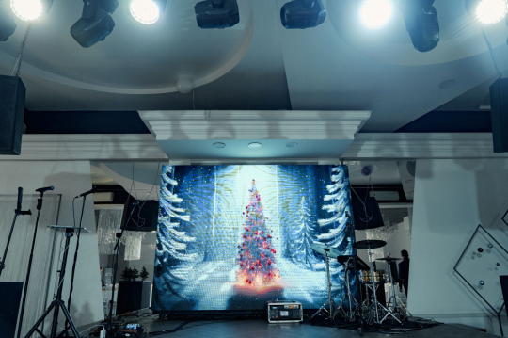
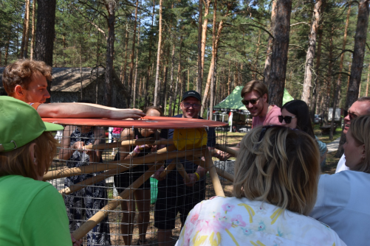
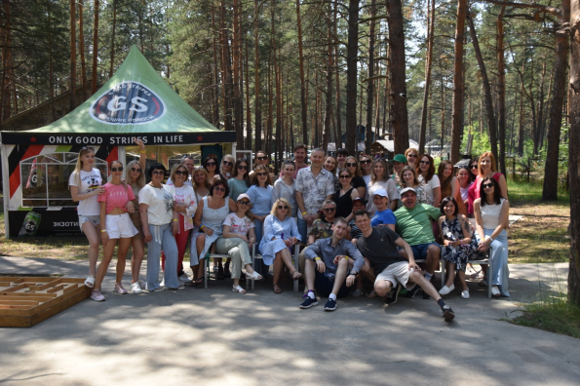
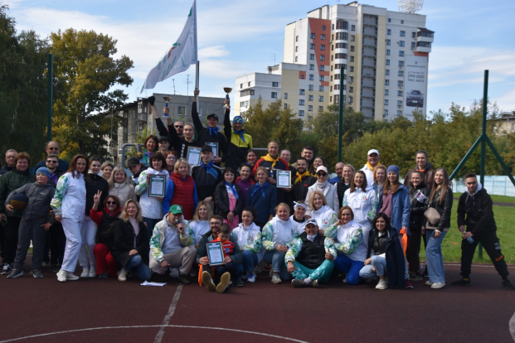
Меры стимулирования персонала в 2024 году
Премии к праздникам и по итогам работы
Доставка сотрудников транспортом Центра в вечернее время
Корпоративные мероприятия
Дополнительные оплачиваемые отпуска за вредные условия труда и ненормированный рабочий день;
Дополнительные оплачиваемые дни отдыха работникам:
на 1 сентября для родителей начальной школы,
по случаю рождения ребенка,
в связи со смертью близкого родственника, бракосочетания,
матерям –одиночкам, воспитывающих детей в возрасте до 14 лет;
Регистрация брака сотрудников, регистрация брака детей сотрудников 1-2 дня;
за участие в спортивных мероприятиях
за отсутствие листов нетрудоспособности в течение календарного года;
Премии «Лучший сотрудник года»;
Встречи с ветеранами, профилактические осмотры ветеранов Центра;
70 % медицинского и 100 % немедицинского персонала обеспечено спецодеждой;
Подготовка 10 целевиков по программе специалитета и клинической ординатуры,
среди которых имеются дети сотрудников Центра;
Выплаты материальной помощи (при рождении ребенка, в случае смерти работника или его близких родственников - МРОТ, к юбилейным датам- 10 тыс. руб. )

Slide 17
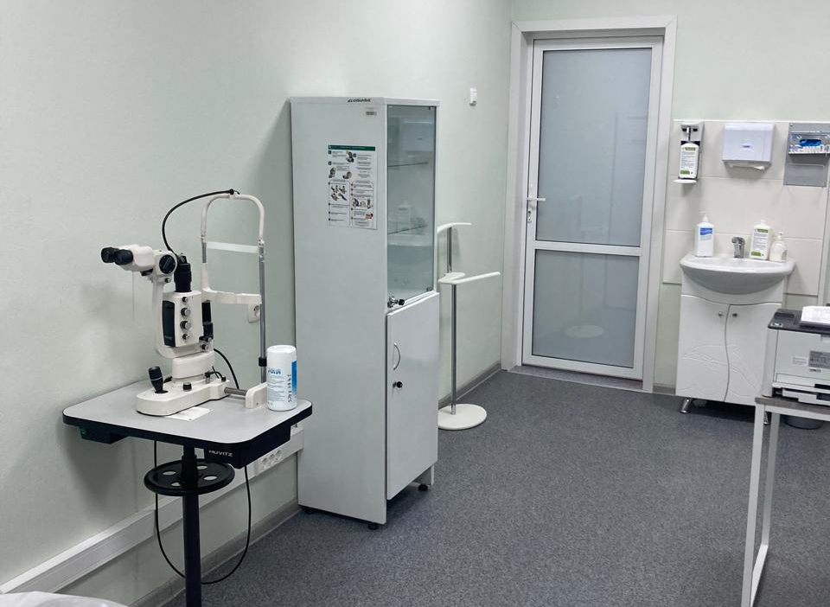
Оснащение медицинским оборудованием
Программа «Сахарный диабет»
Оборудование для обеспечения порядков»
Объем финансирования: 10 244, 15 тыс. руб.
Приобретено более 78 ед. оборудования, в том числе:
анализатор иммунологический фотометрический ИВД, питание от сети;
анализатор культуры крови ИВД, автоматический;
тренажер для продолжительной пассивной разработки голеностопного сустава. RIMEC;
система электрохирургическая;
тренажер для пассивной разработки плеча. ORMED.
Объем финансирования: 43 988,84 тыс. рублей
Приобретено 29 ед. оборудования,
для оснащения кабинета диабетической стопы, лазерной операционной, кабинетов офтальмолога, школы сахарного диабета для детей и взрослых, КДЛ
СРЕДСТВА ОМС
СРЕДСТВА ФЕДЕРАЛЬНОГО БЮДЖЕТА
Оборудование для внедрения дополнительных услуг
Объем финансирования: 15 582,1тыс. руб.
Приобретено 6 ед. оборудования, в том числе:
электромиограф с принадлежностями;
аппарат для клинико-диагностических лабораторных
исследований;
1 аппарат рентгеновский переносной DIG-360;
1 средство измерения peнтгeнoвcкoгo и гaммaизлyчeний
СРЕДСТВА ВБ

Slide 18
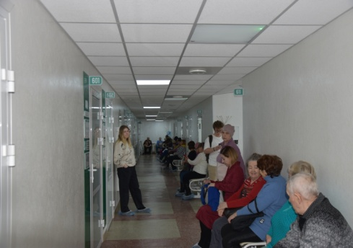
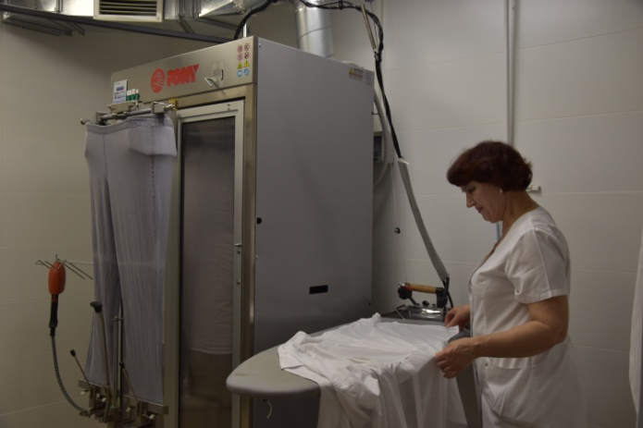
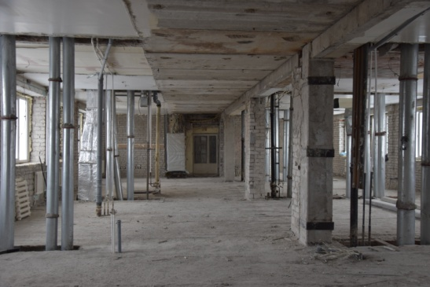
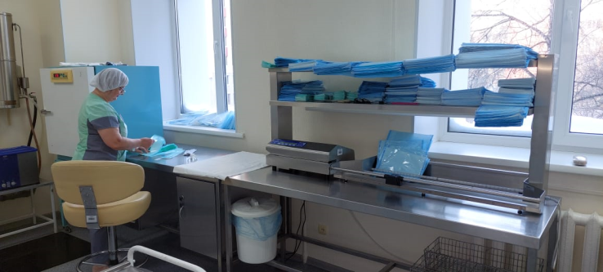
Работы по созданию комфортных условий, соблюдению требований санитарных норм
Капитальный ремонт помещений 6-го этажа корпуса «А» под размещение Эндокринологического центра. Общая площадь отремонтированных помещений – 350 м2.
Капитальный ремонт помещений 5-го этажа корпуса «А» под размещение Микробиологической лаборатории. Общая площадь отремонтированных помещений – 350 м2.Замена межкорпусных дверей 6 этаже на алюминиевые с остеклением.
Комплекс работ по установке оборудования для организованной глажки белья, включающие в себя разработку и реализацию проекта по реконструкции блока помещений для размещения гладильной установки. Общая площадь отремонтированных помещений – 75,84 м2
Капитальный ремонт помещений Центра охраны здоровья семьи и репродукции на 6 этаже корпуса «В» для размещения кабинетов приема и манипуляционной. Общая площадь отремонтированных помещений – 45 м2.
Проведение плановых текущих ремонтов в отделениях Центра. Общая площадь отремонтированных помещений – 350 м2.
Комплекс работ по переезду и установки оборудования на 2-м этаже корпуса «В» для организации работы Центрального стерилизационного отделения. Общая площадь отремонтированных помещений – 35 м2.
Разработана проектно-сметная документация для капитального ремонта под размещение отделения функциональной диагностики ЦСО, 2 этажа КПО, медицинское задание для разработки ПСД под размещение отдления эндоскопии, ГАР и операционного блока.

Slide 19
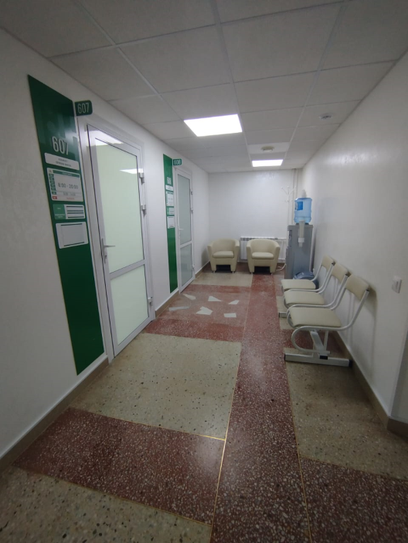
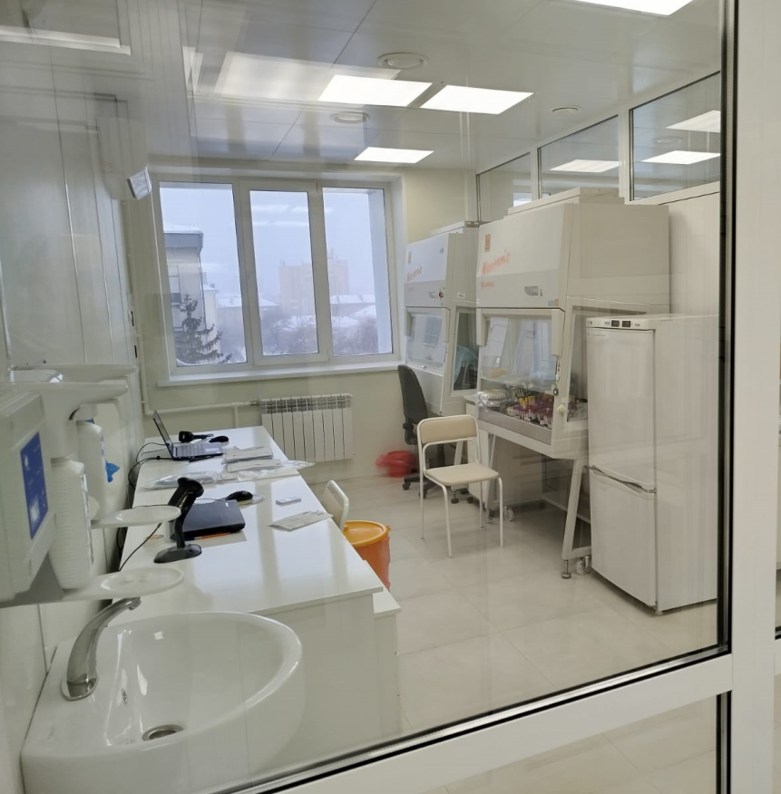
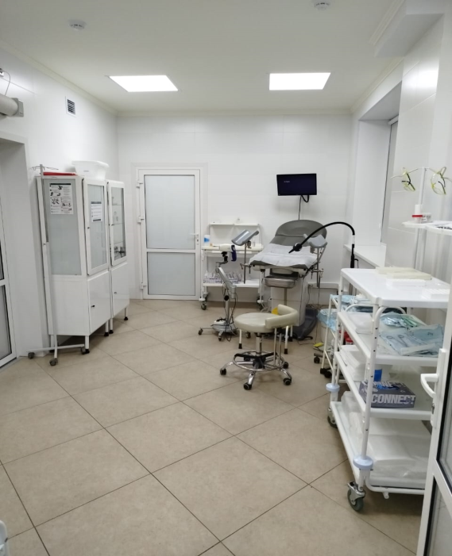
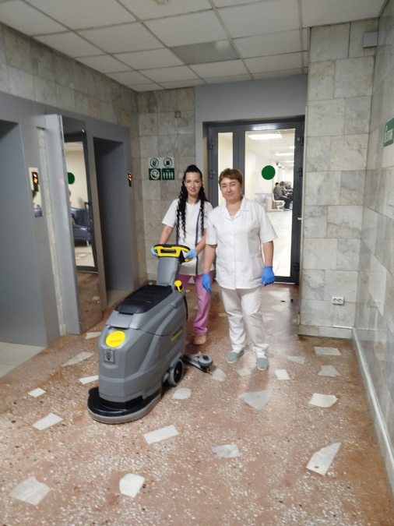
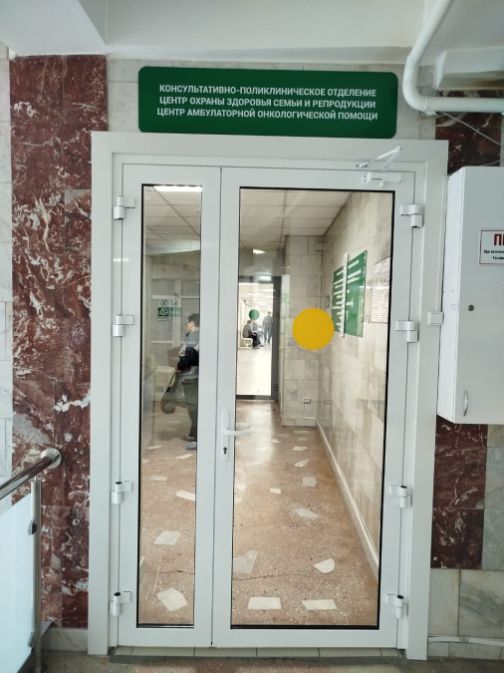
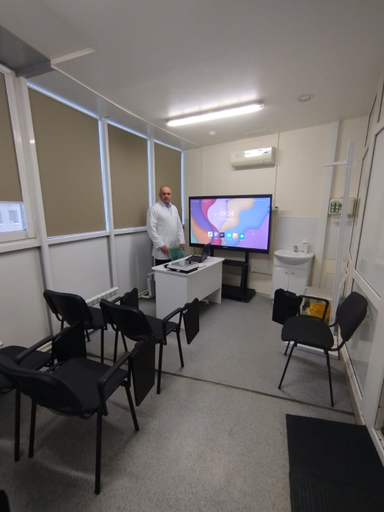
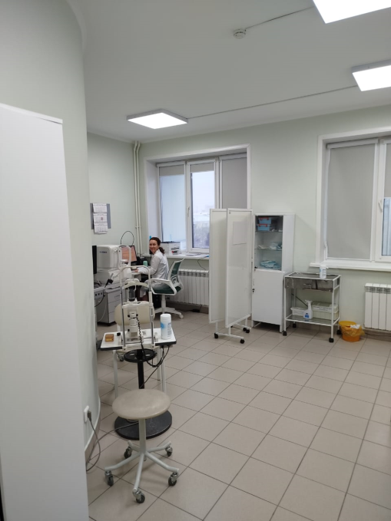
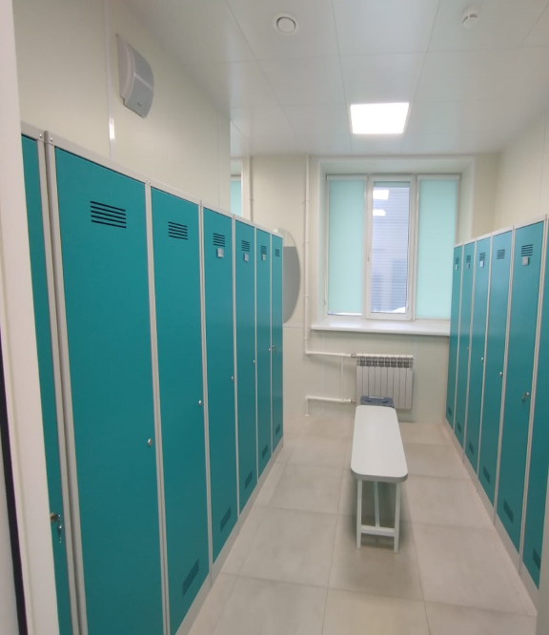
Работы по созданию комфортных условий и соблюдению требований санитарных норм и правил

Slide 20
Работы по созданию комфортных условий и соблюдению требований санитарных норм и правил
Организовали временное объединение лабораторий иммунологических и клинических исследований отделения на 2 этаже корпуса «А», а также медико-генетической лаборатории на 5 этаже, с целью подготовки помещений в рамках проведения капитального ремонта для дальнейшей полноценной и качественной работы лабораторий.
Установка Системы контроля и управления доступом на центральном и служебных входах, в рамках мероприятий по антитеррористической защищенности в учреждении.
Плановая перетяжка мебели по отделениям Центра своими силами;
Поэтапная замена навигационных модулей, указателей и информационных стендов
Воплотили в жизнь проект организации безопасного дорожного движения по ул. Шевченко от пр. Комсомольского до Шлиссельбургского проезда, тем самым снизили аварийность на ул. Шевченко
Объем финансирования всех видов ремонта по источникам
29 905,8 тыс. руб.

Slide 21
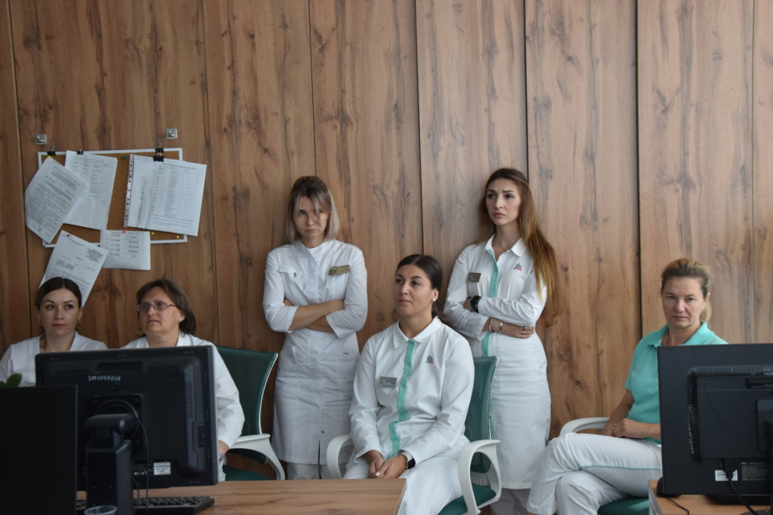
Мероприятия по охране труда
878
Аттестовано рабочих мест
Структура вредности по классам
Обеспечено специализированной одеждой врачей, частично среднего медицинского персонала, межкорпусной одеждой и обувью персонала отделения профилактической дезинфекции - 768,5 тыс. руб.;
Проведена оценка специальных условий труда 218 рабочих мест (24,8 %);
Обеспечена замена специализированных продуктов питания для сотрудников, работающих во вредных условиях, на денежную компенсацию – 2 112,5 тыс. руб.
Объем затрат
на охрану труда составил – 2880,5 тыс. руб.,

Slide 22
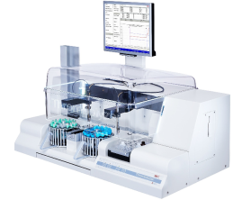
Результаты цифровизации центра
Реализация программных модулей «Диспансерное наблюдение», «Диспансеризация взрослого населения»
Разработка структурированных шаблонов диагностических услуг в рамках внедрения Региональной медицинской системы
Реализация программных модулей всех электронных журналов для лаборатории микробиологии
Реализация архива информированных добровольных согласий пациента на медицинское вмешательство
Реализация получения справки об оплате медицинских услуг для представления в налоговые органы Российской Федерации в личном кабинете пациента и возможности ее выгрузки в электронном виде в ФНС
Перенос Лабораторной-информационной системы на новое программное обеспечение, подключение 5 дополнительных анализаторов
Реализация модуля электронный журнал нежелательных событий
Реализация программного модуля для организации обзвона пациентов из регистра сахарного диабета, с возможностью автоматической записи на услугу «Гемоглобин гликозилированный»
Реализация и обеспечение выгрузки СЭМД «Медицинское заключение по результатам предварительного (периодического) медицинского осмотра», «Протокол телемедицинской консультации», «Протокол лабораторного исследования» для лабораторий МГК, микробиологии (бактериальные исследования);

Slide 23
Система менеджмента качества
Аудиты:
Плановые - 4
Внеплановые – 7
Корректирующие мероприятия:
1. Книга новичка(welcomebook)
2. Приказе Центра «Об утверждении алгоритма работы при оформлении и хранении ИДС»
3. Приказ Центра «О порядке регистрации и расследовании нежелательных событий в Центре»
4. Алгоритм действий персонала при обращении пациента (СОП 152/ВРД/7)
5. Речевой модуль при обращении пациента
6. Информирование пациентов с первичным приемом по квоте ТФОМС при изменении назначенной даты приема (СОП 152/ВРД/1)
7 .«Методические рекомендации эффективной коммуникации с пациентами, критерии мониторинга в Единой региональной информационно-справочной службе по единому номеру 122»
8. «Методические рекомендации эффективной коммуникации с пациентами, критерии мониторинга в диспетчерском отделе»
9. «Порядок работы колл-центра»
10. «Положение о диспетчерском отделе»
11. Распоряжение Центра № 152/Р/31 от 08.05.2024 «О проведении мероприятий по профилактике падений пациентов/посетителей в КГБУЗ «Консультативно-диагностический центр Алтайского края»
15. Информация на сайте «Профилактика рисков падений»
16 . Алгоритм фиксации и передачи стандартных извещений информации о нежелательной реакции на лекарственные препараты
17. Проект приказа «Об организации комплекса мер по профилактике падений пациентов/посетителей в КГБУЗ «Консультативно-диагностический центр Алтайского края»
18. Проект приказа «О порядке работы дневного стационара КГБУЗ «Консультативно-диагностический центр Алтайского края»

Slide 24
Задачи на 2025 год
1. Завершить присоединение диагностических Центров гг. Бийск и Рубцовск по создания единого диагностического холдинга в Алтайском крае
2. Продолжить работу по сохранению финансовой устойчивости Центра
3. Обеспечить реализацию Стратегии развития КГБУЗ «Консультативно-диагностический центр Алтайского края»
4.Выйти на сертификацию качества Росздравнадзора
5. Завершить капитальный ремонт корпуса А под размещение лабораторий
6. Подготовить площадку под размещение единого стерилизационного отделения
7. Провести ремонт 2 этажа поликлиники
8. Обеспечить реализацию региональных проектов:
Создание центра лучевой диагностики
Централизация лабораторной службы
Создание единого регионального колл центра по записи на прием к врачу
9. Продолжить мероприятия по внедрению системы менеджмента качества
10. Продолжить внедрение в работу отделений новых методик
11.Обеспечить сбалансированность расписания работы отделений на основе внедрения системы поддержки принятия управленческих решений
Notes:
Создание единого организма для координации производственной, научной и других видов деятельности;
решение совместных экономических и социальных проблем.

Slide 25
Благодарю коллектив за надежность, профессионализм, честь и совесть, позволившие обеспечить бесперебойную работу учреждения в 2024 году.

